Slide 1
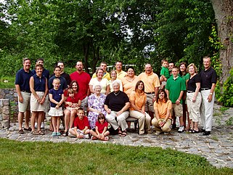
家庭.N
Jiātíng
她的家庭很大，除了她的家人外，还有叔叔、伯伯
阿姨、婶婶、姑姑等等

Slide 2
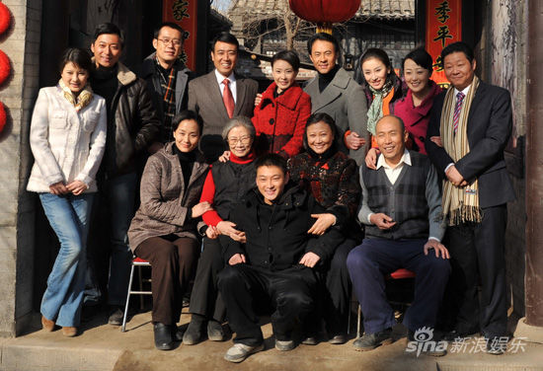
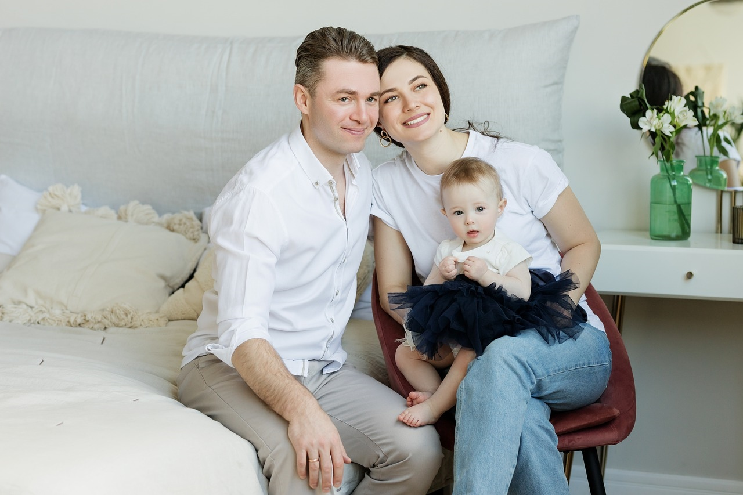
家庭.N
现在大家庭已经很少了，都是小家庭比较多

Slide 3

取得.V
Qǔdé
她在去年毕业，取得了学位

Slide 4
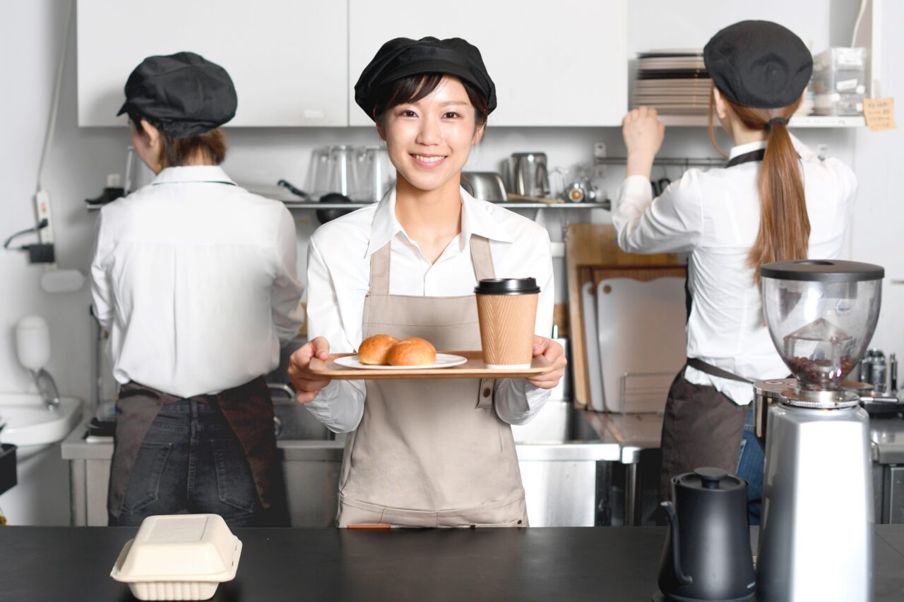
取得.V
她在打工中取得了很多的工作经验

Slide 5

零用钱.N
Língyòngqián
在他小学的时候，他的家人每个礼拜会给他100块的零用钱

Slide 6
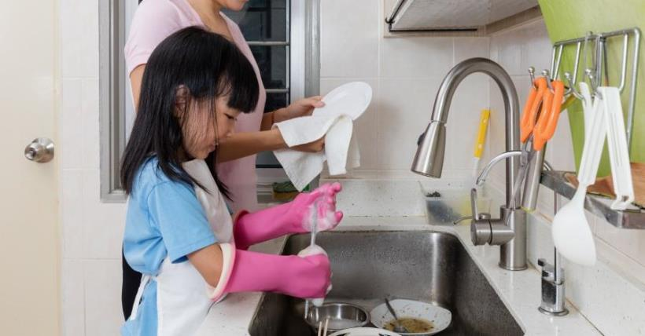
零用钱
在他们家，必须要做家事才能取得零用钱

Slide 7
在你们家要怎么样才能拿到零用钱呢?

Slide 8

奖学金.N
Jiǎngxuéjīn
他这个学期非常努力的读书，拿到了很好的成绩，取得了一笔奖学金

Slide 9

交.V
Jiāo
他虽然取得了奖学金，但奖学金的钱太少了，交学费都不够

Slide 10
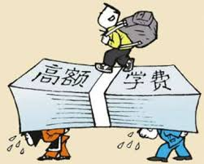
交.V
他的学校的学费很贵，每个学期他的家庭都交了
一大笔钱给学校

Slide 11
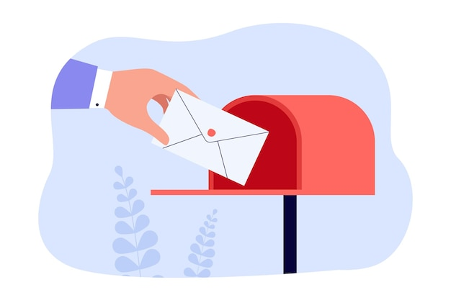
交.V
他把信交给了哥哥，请他帮忙拿去寄

Slide 12
你拿到奖学金你会拿去做什么呢?

Slide 13
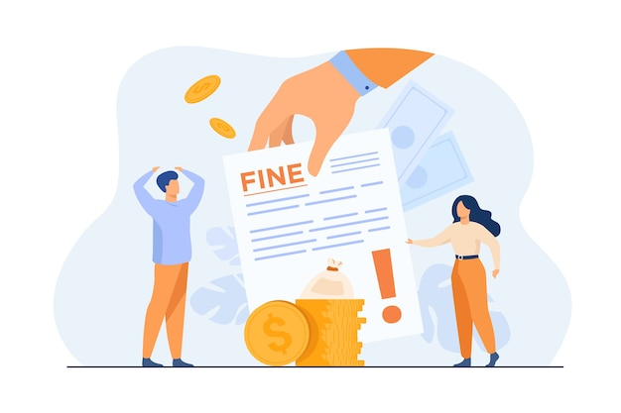
政府.N
Zhèngfǔ
她的家庭每个月都要交很多税给政府

Slide 14
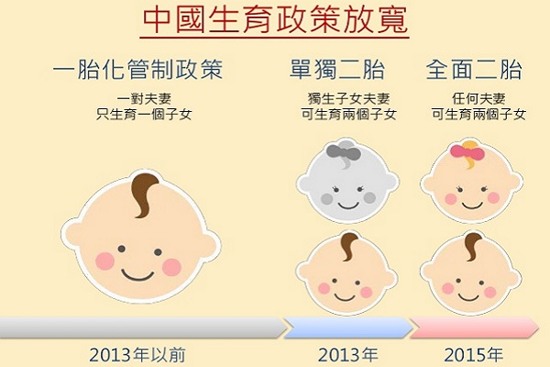
政府.N
因为愿意生小孩的人变少了，中国政府希望大家多生一点小孩

Slide 15

贷款.V
Dàikuǎn
现在很多人需要银行贷款给他，才能够买一栋新的房子

Slide 16

贷款.V
他最近贷款买了一辆车，这笔贷款要还五年才能还完

Slide 17

贷款.N
他为了交学费，跟银行借了一笔贷款

Slide 18

贷款.N
他因为花太多钱了，只能贷款交税给政府

Slide 19
你觉得你未来会贷款吗?会贷款做什么呢?

Slide 20

农村.N
Nóngcūn
这座农村有很漂亮的风景

Slide 21
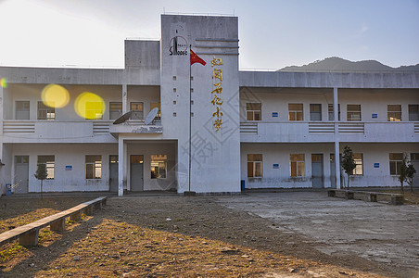
农村.N
这座农村为了帮助小孩的学习，跟政府贷款盖了一所学校

Slide 22
你去过最漂亮的农村是哪里呢?

Slide 23
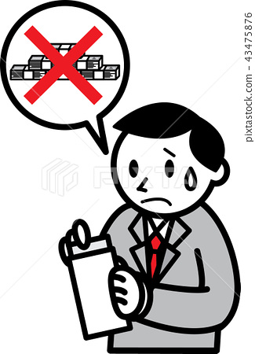
工资.N
Gōngzī
这份工作的工资很低，他得另外找一份打工，收入才够生活

Slide 24

工资.N

Slide 25

低.N
Dī
这个国家的政府规定，最低的工资是每小时160块钱

Slide 26
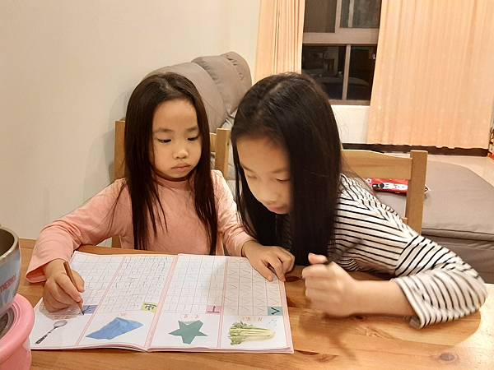
低.N
这间学校希望高年级的学生能够帮助低年级的学生，因此安排了很多活动

Slide 27
你希望你未来工作，工资最低要多少呢?

Slide 28

家教.N
Jiājiào
他找了一份家教的打工，教一个农村家庭的小孩英文

Slide 29

家教.N
他做家教来打工挣钱交学费

Slide 30
你打工会考虑做家教吗?

Slide 31
读书.VO
Dúshū
他觉得家教是一份很好的打工，不但工资不错，还能帮助小孩子读书

Slide 32

读书.VO
他为了多读一些书，跟政府贷款去上了大学

Slide 33


借.V
Jiè
他不喜欢借笔给自己的朋友，因为他们都不会还

Slide 34

借.V
他常常去图书馆借书回来看

Slide 35

The dynamic particle 了 (II)
  从她出生后，他就很少看过妈妈，虽然她工作挣很多钱给她上学。

Slide 36

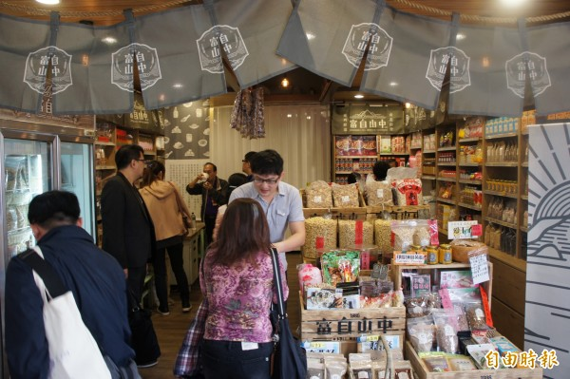
The dynamic particle 了 (II)
  她去书店买书，在回家的时候她看到了一家很旧的商店，那家商店看起来很有趣。

Slide 37
The dynamic particle 了 (II)
  她去朋友家，但没有看到她的朋友。所以她决定去别的地方找找，没想到后来她…………

Slide 38
The dynamic particle 了 (II)
  她去朋友家，但没有看到她的朋友。所以她决定去别的地方找找，没想到后来她…………

Slide 39
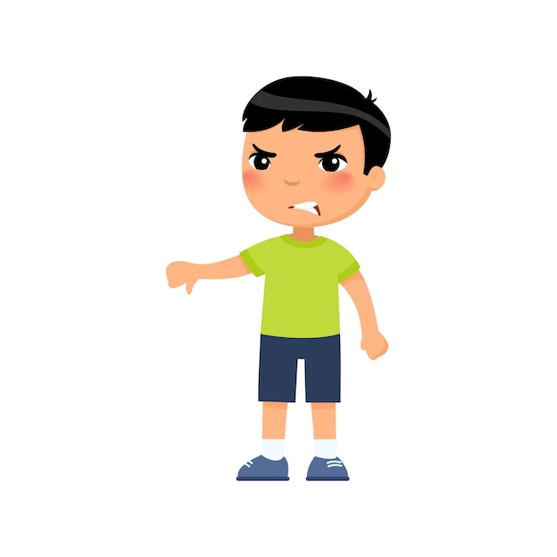
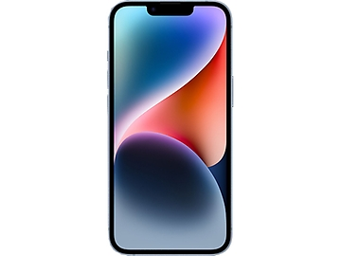
嫌.V
Xián
他嫌这支手机不够好，想要之后买一支更好的手机

Slide 40
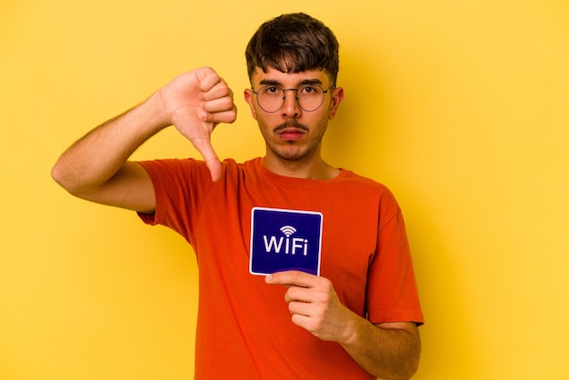
嫌.V
从搬进宿舍后，他就一直在嫌这里的网络很烂

Slide 41
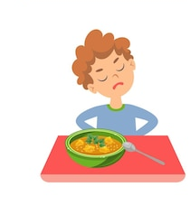
难吃.adj
Nánchī
这家餐馆ㄦ的菜非常难吃，他吃过之后一直嫌到现在

Slide 42
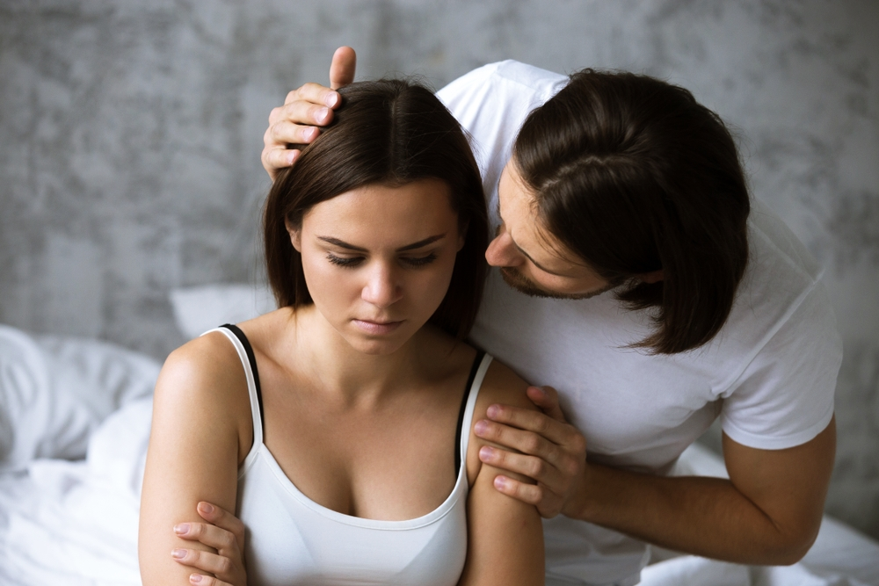
难吃.adj
他被自己的小孩嫌过自己做的菜难吃后，就不愿意做菜了

Slide 43
你觉得哪间餐馆的菜最难吃呢?你最嫌他的哪道菜呢?

Slide 44
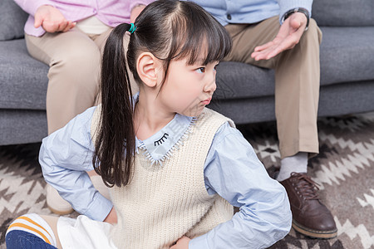
Rhetorical questions
  她根本就觉得那间餐厅难吃，她怎么会去第二次呢?

Slide 45
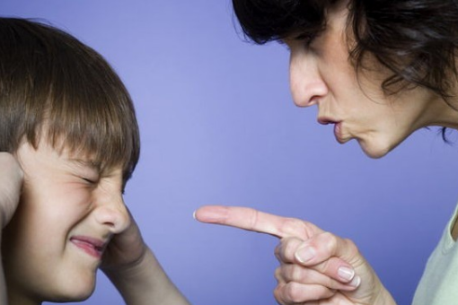
Rhetorical questions
  你根本就不在乎她的感觉，你真的爱她吗?

Slide 46
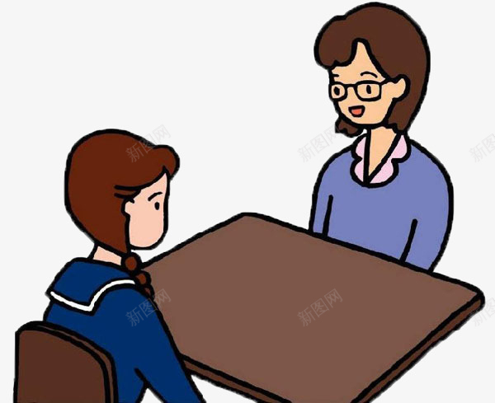
Rhetorical questions
  妳打了这么多工，真的有时间上课吗?

Slide 47
家教
压力
难吃
家庭
贷款
收入
下来
受到
农村
取得
嫌
良好
教育
交
生
读书
政府
存
供
奖学金

